Slide 1
Stvaranje i karakterizacija ultrakratkih pulseva u vidljivom dijelu spektra kroz nelinearno multimodno miješanje u optičkom vlaknu
Samostalni seminar iz istraživanja u fizici
Nikola Gredičak
Fizički odsjek, Prirodoslovno-matematički fakultet, Zagreb
Mentor: doc. dr. sc. Silvije Vdović

Slide 2
PREGLED
Uvod:
    HCF
    Modovi
    Kerr efekt-SPM i ustrmljenje
    FWM
    Spektralno-vremenski produkt
Metode i materijali:
    Materijali
    Metode mjerenja
Rezultati:
    Spektri izlaznog pulsa iz HCF punjenog argonom
    SHG autokorelacija na izlaznim pulsevima iz HCF-a punjenim s argonom
    Generiranje vidljivog spektra kriptonom
    Mjerenja duljine trajanja vidljivog dijela pulsa i njegovog spektralno vremenskog produkta FROG metodom.
    Usporedba rekonstruiranog FROG-a i izmjerenog FROG-a
    Usporedba optičkog spektra i rekonstruiranog optičkog spektra FROG-a
Zaključak
Literatura

Slide 3
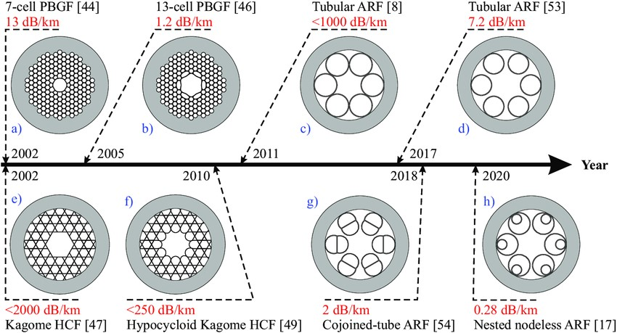
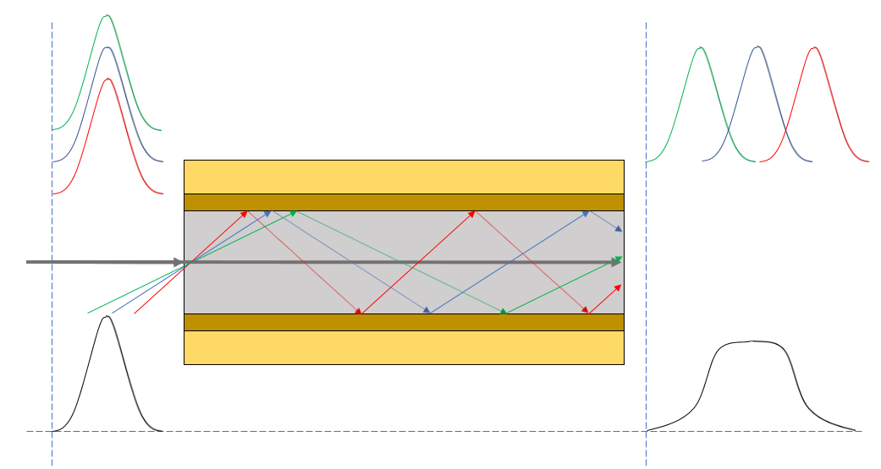
HCF (eng. Hollow core fiber)
Indeks loma zraka ili vakuuma veći od indeksa loma stakla
Kompenzacija:
  Iskorištavanja fotonskog zabranjenog pojasa u strukturama fotonskih kristalnih vlakana
  revolver optičkih vlakana šupljom jezgrom
  Vlakana s negativnom zakrivljenošću
Propagacija kroz HCF

Slide 4
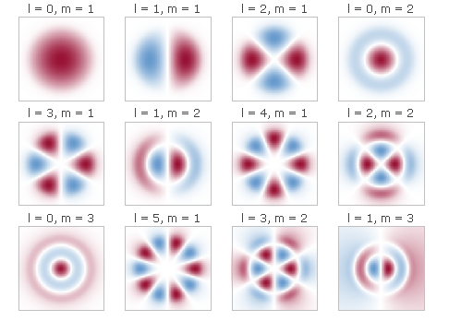
Modovi
Specifični prostorni oblik svjetlosnih valova koji se šire kroz vlakno
Oblik ovisi o geometriji jezgre vlakna i disperziji materijala u vlaknu
Viši se modovi gibaju brže od nižih.

Slide 5
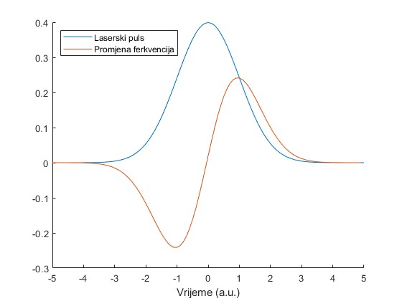

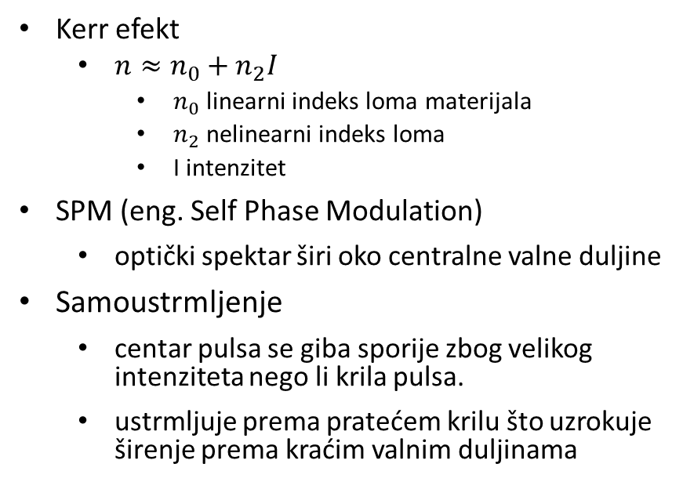
Kerr efekt-SPM i ustrmljenje
Kerr efekt
  $n≈n_{0}+n_{2}I$
    $n_{0}$ linearni indeks loma materijala
    $n_{2}$ nelinearni indeks loma
    I intenzitet
SPM (eng. Self Phase Modulation)
  optički spektar širi oko centralne valne duljine
Samoustrmljenje
  centar pulsa se giba sporije zbog velikog intenziteta nego li krila pulsa.
  ustrmljuje prema pratećem krilu što uzrokuje širenje prema kraćim valnim duljinama
Kerr efekt
FWM efekt

Slide 6
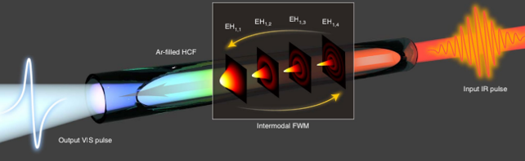
FWM (eng. Four Wave Mixing)
Tri vala medusobno djeluju kako
bi proizveli novi val
Dok traje razmjena energije izmedu modova nove frekvencije se stvaraju unutar modova pomoću SPM-a.
Nelinearni koeficijenti ovise o vrsti i tlaku plina u HCF-u
Generirani spektar nastao nelinearnim pojavama zovemo superkontinuum.
Kerr efekt
FWM efekt

Slide 7
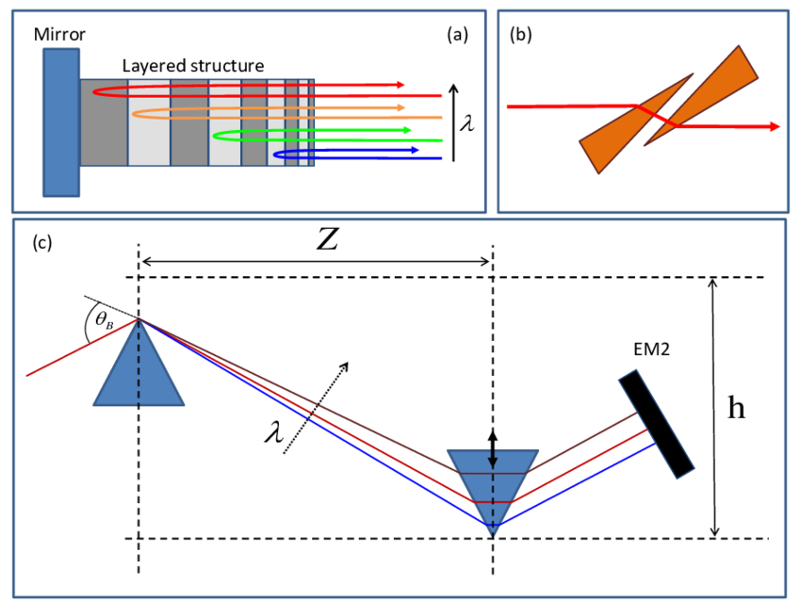

Spektralno-vremenski produkt
Vremenski oblik pulsa opisan Gaussijanom
Produkt Fourierovih transformacija
Pulsevi ograničeni transformacijom TL (eng. transform limited)
Pulsevi s pojavom SPM nisu TL mogu se kompresirati
Δt-FWHM pulsa
Δν-spektralna širina

Slide 8
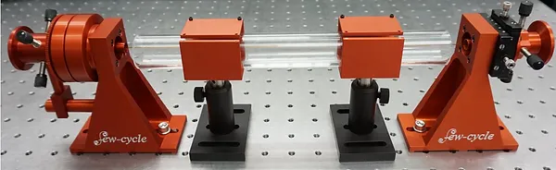
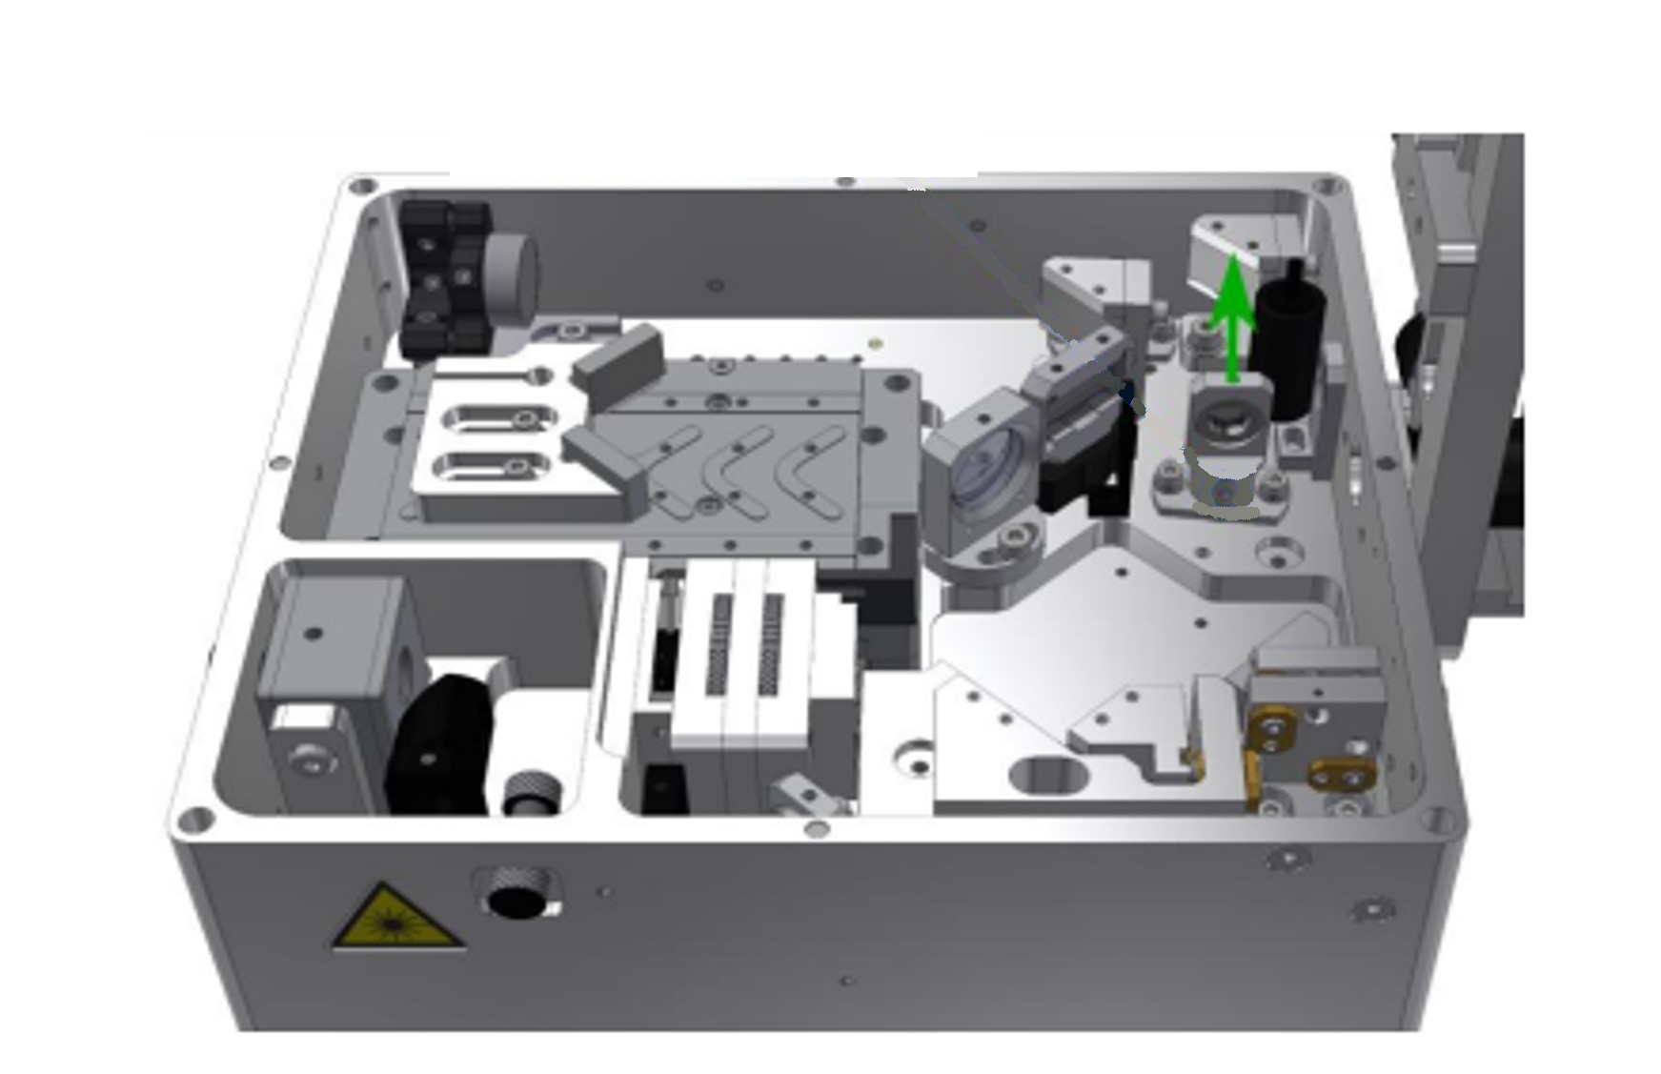
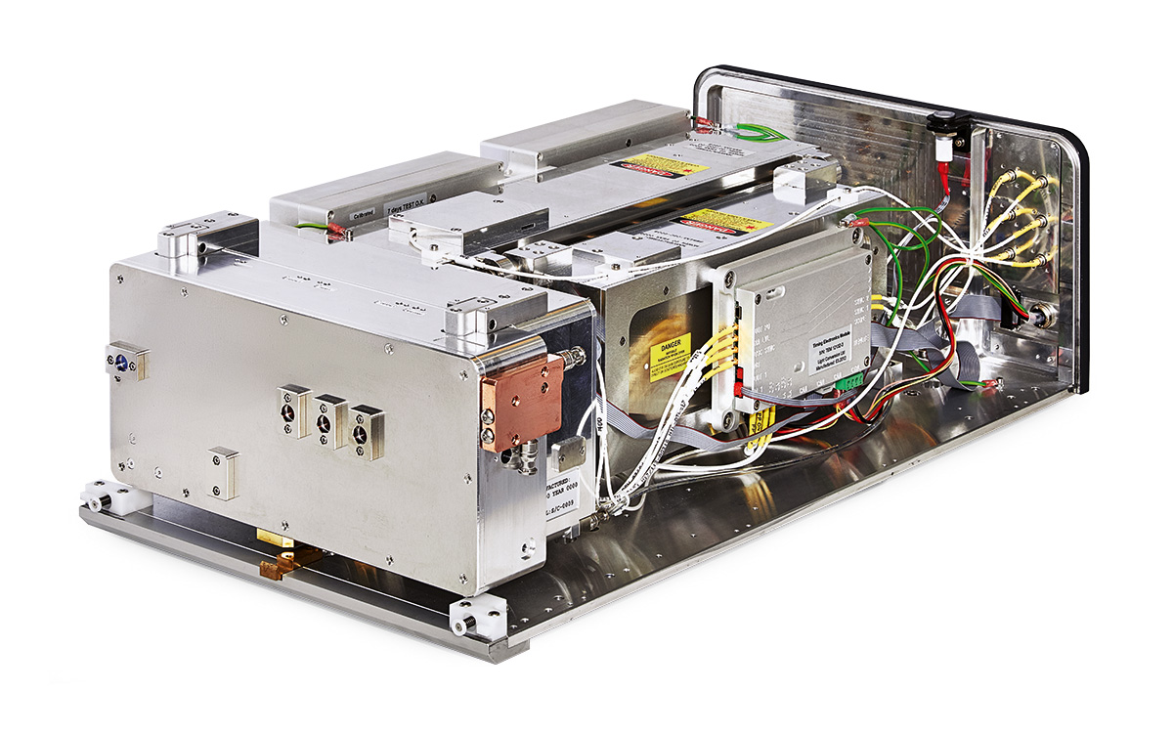
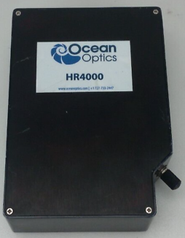
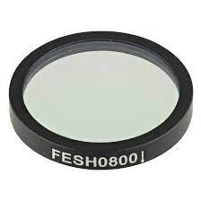
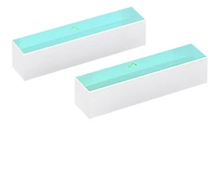
METODE I MATERIJALI
Oprema
  Few-cvcle, jednomodalni HCF punjen argonom ili kriptonom
  Laser Light Conversion Pharos
  Spektrometri HR4000 i Ocean Optics S2000
  GECO
  Filteri, zrcala i cvrkutna zrcala

Slide 9
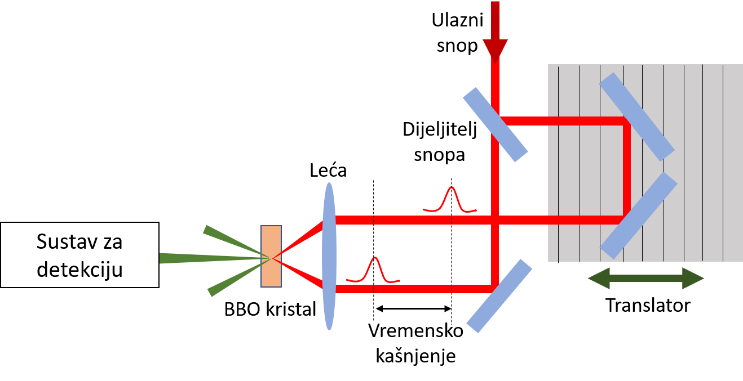
Metode mjerenja
Intenzitetska autokorelacija uz pomoć SHG (Second Harmonic Generation)
  Sustav za detekciju fotodioda
  Mjeri trajanje pulsova
FROG (eng. Frequency Resolved Optical Gating)
  Sustav za detekciju spektrometar
  Potpuna karakterizacija pulsa
  Mjerenja su obrađena u programu

Slide 10
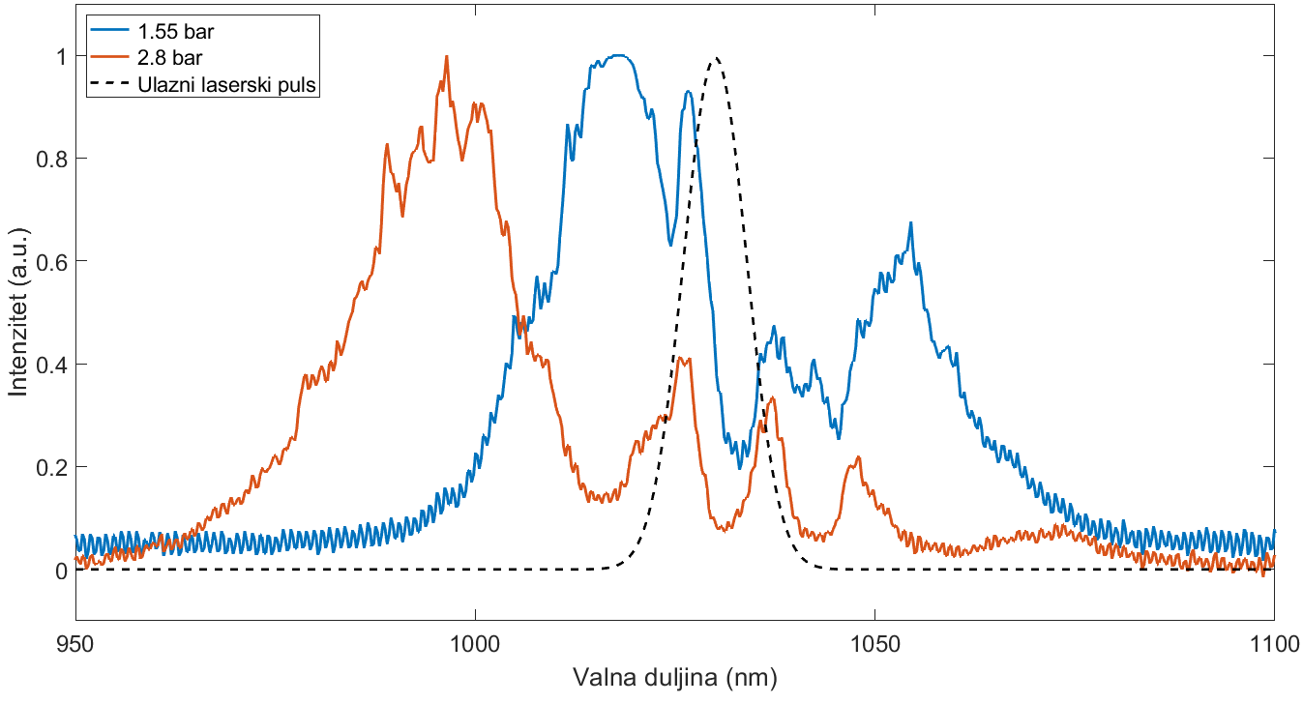
REZULTATI
Spektri izlaznog pulsa iz HCF punjenog argonom
  Kerr efekt: SPM i ustrmljenje
  Energija ulaznog laserskog pulsa je 500 μJ
  Centralna valna duljina 1030 nm

Slide 11
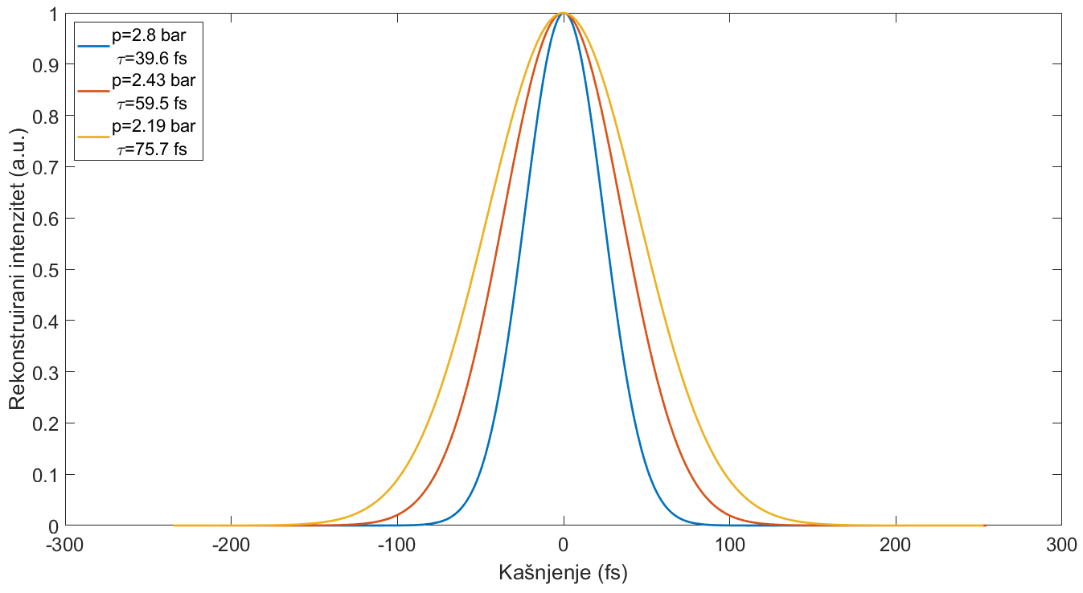
SHG autokorelacija na izlaznim pulsevima iz HCF-a punjenim s argonom
Vremensko trajanje pulseva nakon kompresije s cvrkutnim zrcalima.
Trajanje ulaznog pulsa je 170 fs

Slide 12
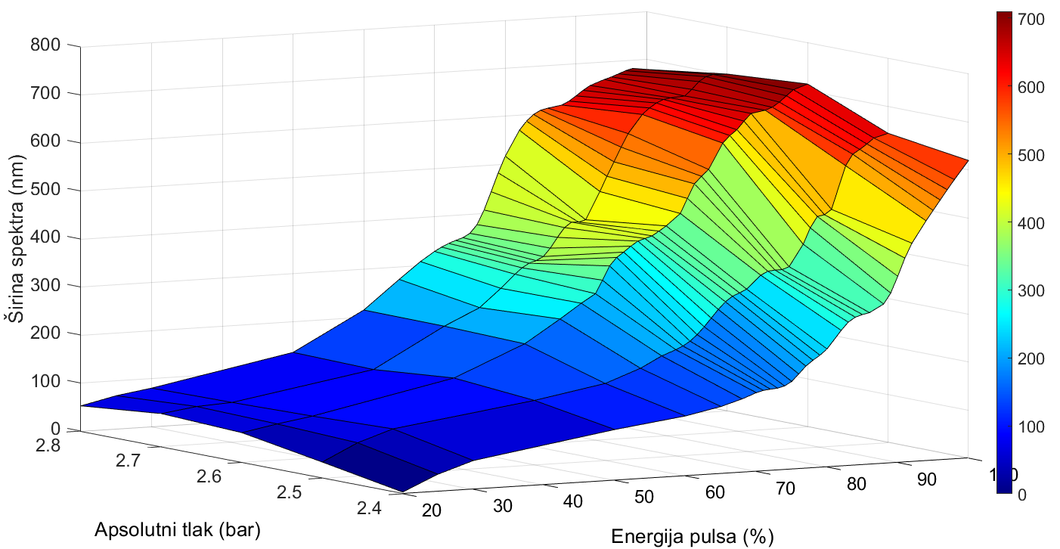
Širina vidljivog dijela spektra
HCF punjen kriptonom
Razlika ulazne centralne valne duljine laserskog pulsa 1030 nm i najniža valna duljina izmjerenog spektra

Slide 13
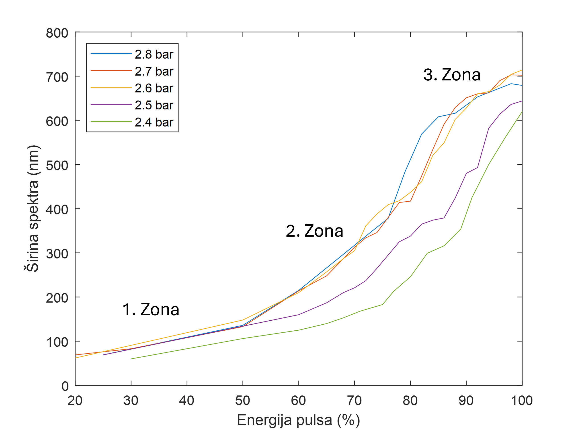
Širina vidljivog dijela spektra podijeljenog po zonama njegovog širenja
1. zona
  Širenje spektra se odvija linearno s energijom laserskog pulsa
  Prevladava pojava SPM
2. zona
  Širenje spektra pomoću stvaranja novih modova FWM
3. zona
  Apsorpcija spektra unutar fibera je veća nego li njegovo širenje pomoću FWM
  S većim tlakom širenje 3. zone te pomak krivulje u lijevo
Najširi spektar na 2.6 bar i 500 μJ energije pulsa

Slide 14
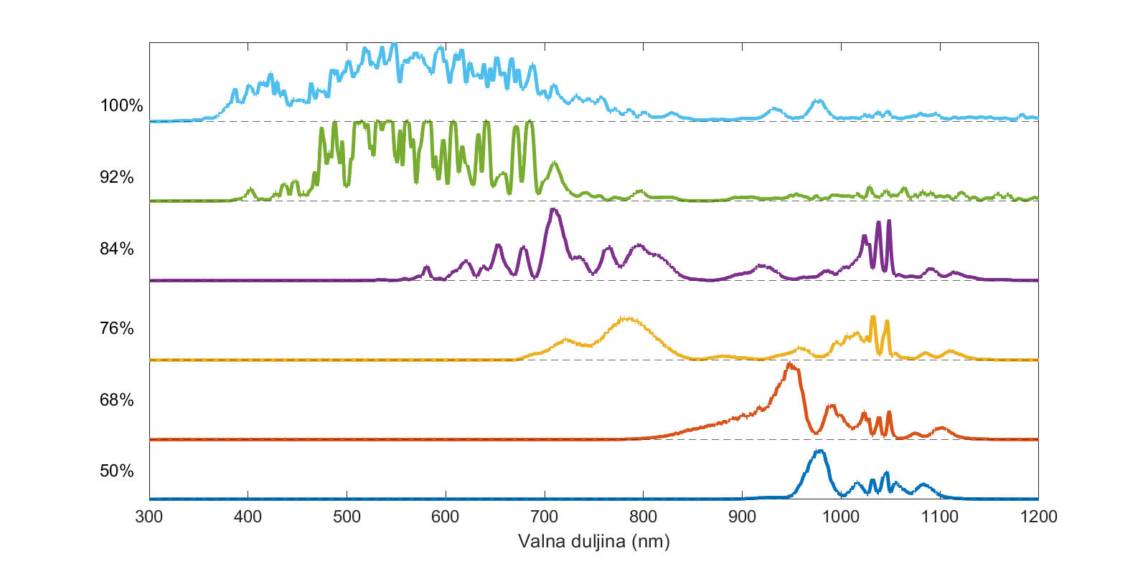
Optički spektar izlaznog pulsa iz HCF-a ispunjenog kriptonom na apsolutnom tlaku 2.6 bar.
Energija pulsa je izražena u postocima maksimalne energije pulsa koja iznosi 500 μJ

Slide 15
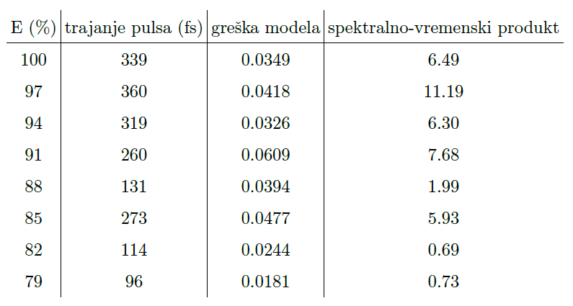
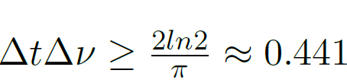
Mjerenja duljine trajanja vidljivog dijela pulsa i njegovog spektralno vremenskog produkta FROG metodom.
Mjerenja su vršena na 2.8 bar apsolutnog tlaka kriptona.
Energija pulsa E je izražena u postocima maksimalne ulazne energije pulsa koja iznosi 500 μJ.
Trajanje ulaznog pulsa je 170 fs.

Slide 16
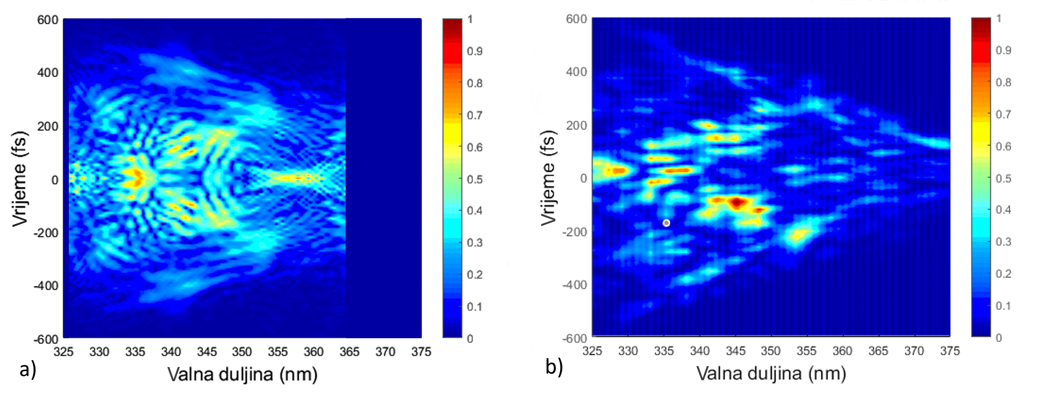
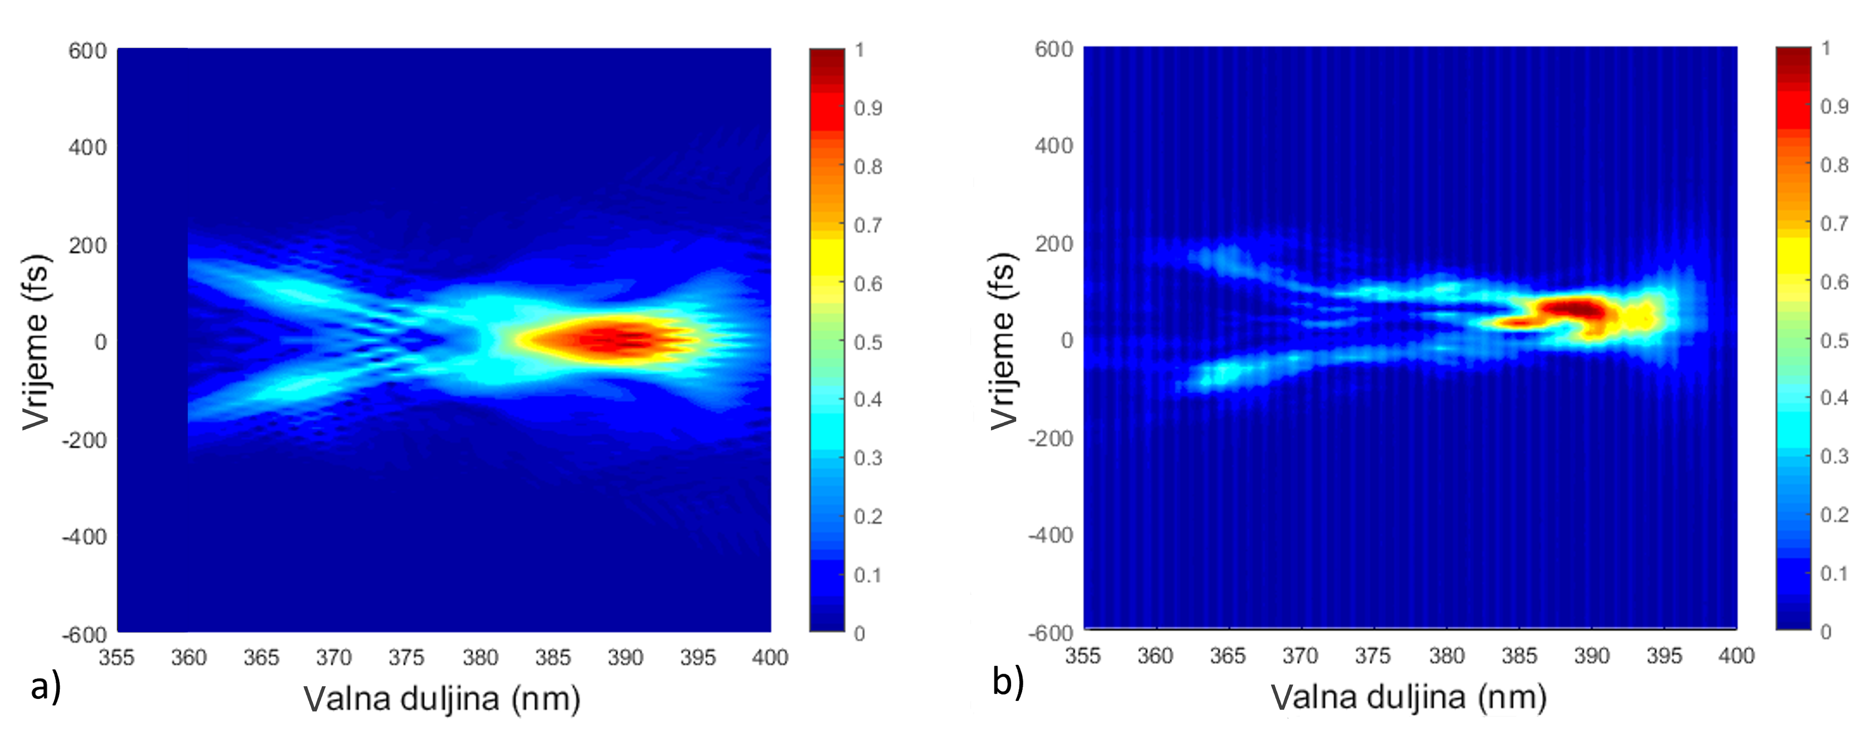
Usporedba rekonstruiranog FROG-a a) i izmjerenog FROG-a b)
Apsolutni tlak 2.8 bar i 85% maksimalne energije ulaznog pulsa
Apsolutni tlak 2.8 bar i 79% maksimalne energije ulaznog pulsa

Slide 17
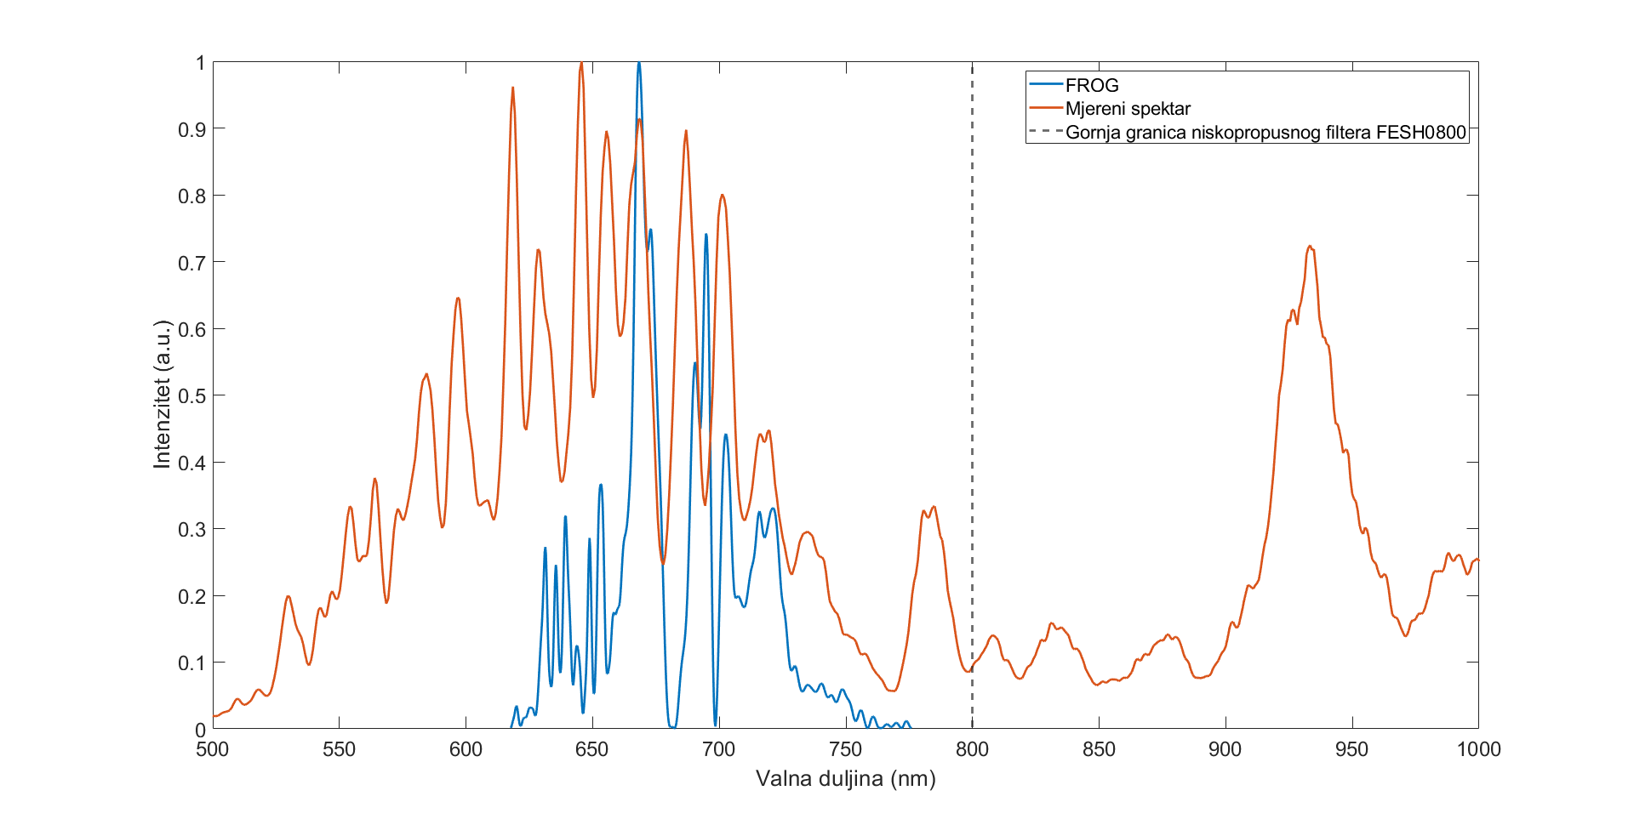
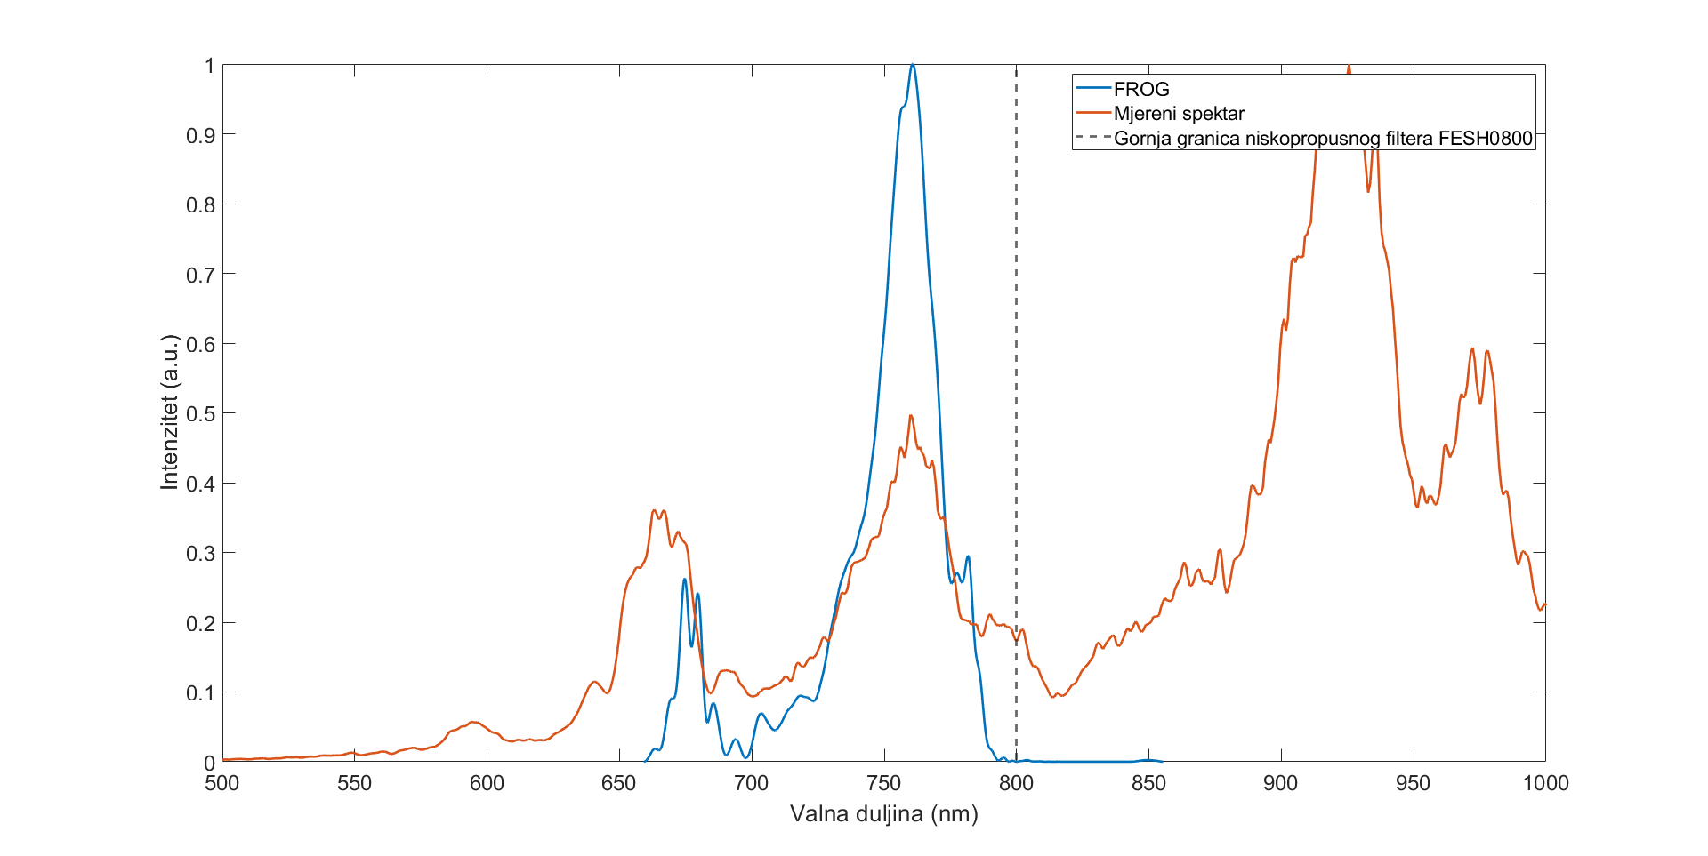
Usporedba optičkog spektra i rekonstruiranog optičkog spektra FROG-a
Apsolutni tlak 2.8 bar i 85% maksimalne energije ulaznog pulsa
Apsolutni tlak 2.8 bar i 79% maksimalne energije ulaznog pulsa

Slide 18
Širenje spektra i superkontinuum:
  HCF punjen argonom pokazuje širenje spektra s značajnim proširivanjem u smjeru manjih valnih duljina, što je povezano s pojavama samoustrmljenjem i SPM-om.
  HCF punjen kriptonom, pri većim energijama, pokazuje efekt FWM, stvarajući nove prostorne modove i rezultiraju naglim širenjem spektra u vidljivom dijelu.
Generiranje kraćih femtosekundnih pulseva :
  Pulsevi TL ne mogu se skratiti bolje nego li spektralno-vremenska neodređenost dopušta.
  Izlazni pulsevi na 88% maksimamlne energije pulsa i 2.8 bar tlaka unutar HCF-a su kraći nego li ulazni pulsevi (170 fs).
  Proširivanjem spektra ulaznog TL pulsa možemo ga skratiti dodatno s kompresibilnim metodama.
Superkontinuum u vidljivom dijelu i uvjeti eksperimenta:
  HCF punjen kriptonom proizveo je superkontinuum u vidljivom dijelu spektra na 2.4 bar i 500 μJ energije pulsa
  Najširi spektar postignut je pri tlaku 2.6 bar i 500 μJ energije pulsa.
Primjene i perspektive:
  Zaključuje se da HCF može biti koristan za generiranje ultrakratkih laserskih pulseva u vidljivom dijelu spektra, s potencijalom primjene u raznim spektroskopskim tehnikama za analizu kemijskih ili bioloških uzoraka, primjerice 2D spektroskopija na 2D materijalima

Slide 19
LITERATURA
[1] Poletti, F. (2014). Nested antiresonant nodeless hollow core fiber. Optics Express, 22(20), 23807.
[2] Suslov, D., Zvánovec, S., Dousek, D., & Komanec, M. (2020). Hollow-Core Optical Fibers. Radioengineering, 29(3), 417–430.
[3] Geco-V3 Scanning Autocorrelator USER’S MANUAL
[4] Forjan, M. Ultrabrza tranzijentna apsorpcija fotokemijskih reakcija. Diplomski rad. Zagreb: Prirodoslovno-matematički fakultet, 2018.
[5] Brusar, V. Tranzijentna apsorpcija rodamina B. Diplomski rad. Zagreb: Prirodoslovno-matematički fakultet, 2020.
[6] Piccoli, R., Brown, J. N., Jeong, Y., Rovere, A., Zanotto, L., Gaarde, M. B., Legaré, F., Couairon, A., Travers, J. C., Morandotti, R., Schmidt, B. E., & Razzari, L. (2021). Intense few-cycle visible pulses directly generated via nonlinear fibre mode mixing. Nature Photonics, 15(12), 884–889.
[7] FROG algorithm: K. W. DeLong and R. Trebino, Journ. (1994). Optical Society of America A, 11, 2429.
[8] Gosnell, T. R., Taylor, A. J., & Greene, D. P. (1990). Supercontinuum generation at 248 nm using high-pressure gases. Optics Letters, 15(2), 130.
[9] Levchenko, A. B.,Ustinovski, N. N., & Zvorykin, B. D. (2010). Absorption spectra of e-beam-excited Ne, Ar, and Kr, pure and in binary mixtures. The Journal of Chemical Physics, 133(15).

Slide 20
HVALA!

